Slide 1

PROJECTE

Slide 2
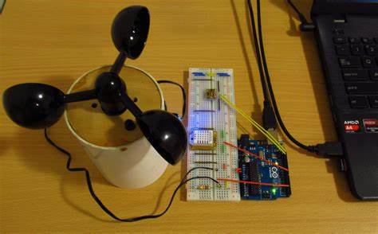
Explicació Projecte
Estació meteorològica Arduino
Implementació Síntesi SMX
Mostreig de dades ASIX

Slide 3
Explicació Projecte UF1
S’ha de realitzar una aplicació amb PHP que mostri les dades que s’obtenen de la estació
Meteorològica, pel projecte Temperatura i humitat de l’aire. (les dades de la BDD les haureu d’afegir vosaltres...)
A la pantalla s’haurà de mostrar:
Darrera temperatura registrada (es mostraran només si cliquem el botó que es determini)
Darrera humitat de l’aire registrada (es mostraran només si cliquem el botó que es determini)
Temperatura més alta i més baixa registrada al dia actual.
La Humitat relativa mitjana del dia actual.
Temperatura més alta i més baixa registrada a l’any actual.
Es valorarà la representació “elegant” de les dades dins la pàgina...
Es valorarà si hi ha més informació mostrada de la estrictament demanada.
S’ha de fer una demo/presentació del treball realitzat.

Slide 4
Rubrica Projecte UF1 -> 16 Punts
Es pot crear la base de dades amb l’script que dona el grup (1p)
Si la pantalla mostra:
Darrera temperatura registrada (es mostraran només si cliquem el botó que es determini)(1p)
Darrera humitat de l’aire registrada (es mostraran només si cliquem el botó que es determini)(1p)
Temperatura més alta i més baixa registrada al dia actual.(1p)
La Humitat relativa mitjana del dia actual. (1p)
Temperatura més alta i més baixa registrada a l’any actual.(1p)
Es valorarà la representació “elegant” de les dades dins la pàgina...(2p)
Es valorarà si hi ha més informació mostrada de la estrictament demanada.(2p)
S’ha de fer una demo/presentació del treball realitzat. Valoració dels companys (1,2,3,4)
Documentació on s’explica el projecte (Posada en funcionament de l’entorn de desenvolupament,
Creació de la base de dades, implementació del codi, preparació de la demostració). (2p)

